Slide 1

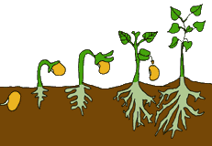
Activa
Las plantas
Cuál es el ciclo de las plantas?
El ciclo de vida de las plantas

Slide 2
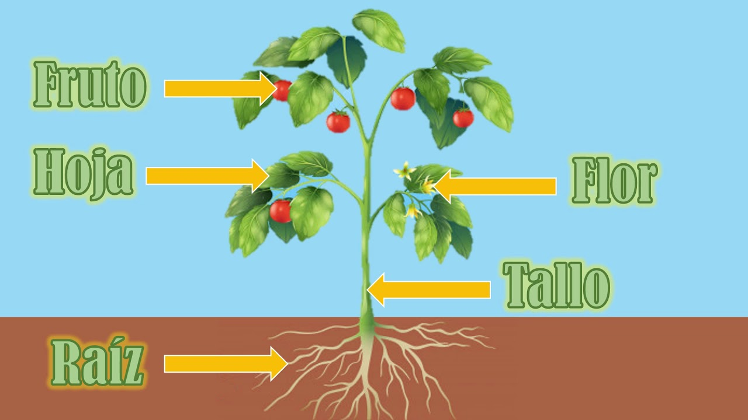

Analiza
Cuáles son las partes de una planta?
Qué función tiene cada parte?
https://www.youtube.com/watch?v=IUC1j8UKHDQ

Slide 3
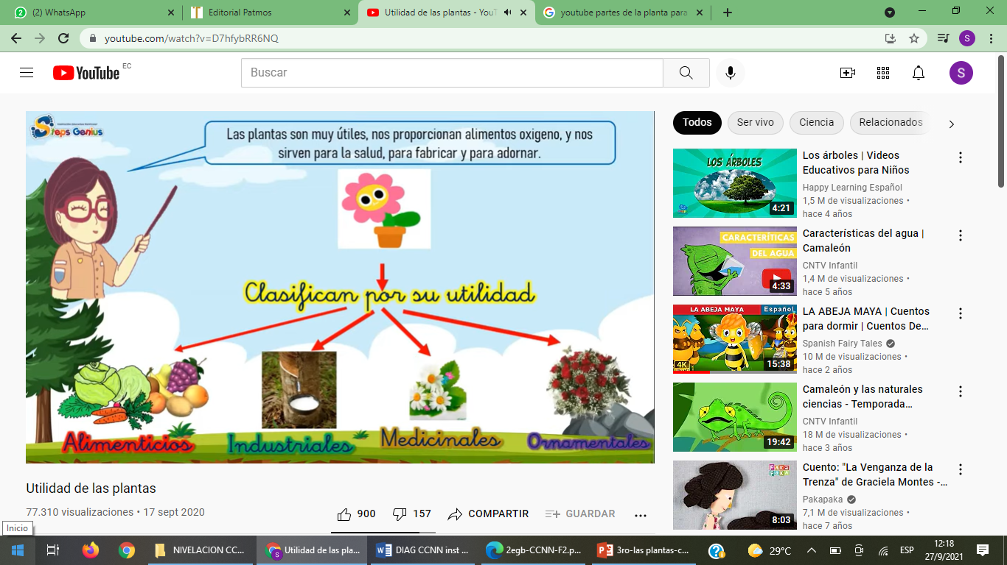
Analiza
Tipos de plantas
Cómo se clasifican las plantas?
Qué utilidad tienen las plantas?

Slide 4
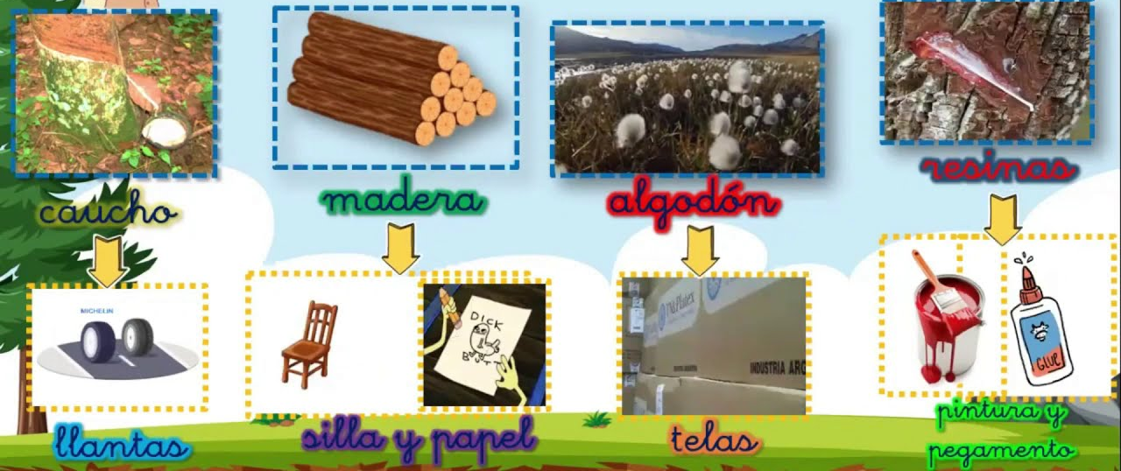
Plantas industriales
Son aquellas que proporcionan materiales para elaborar objetos útiles para el hombre
Aprende

